Slide 1
Pengantar Teknik Telekomunikasi
SK1B
Kelompok III
Anggun Putri Radisty (09011282025068)
Nurul Fitria (09011282025042)
Muhammad Adi Nugroho (09011282025066)
Vijiantika Fajaria Sastri (09011282025052)
Zuli Yanti (09011182025014)

Slide 2
RSRP (Reference Signal Received Power)
Sinyal ini merupakan sinyal LTE yang diterima oleh
user dalam frekuensi tertentu. Semakin jauh jarak
antara user dengan site, maka semakin kecil pula
RSRP yang diterima user. RS meerupakan Reference
signal atau RSRP di tiap titik jangkauan coverage.
User yang berada di luar jangkauan maka tidak akan
mendapat layana LTE.

Slide 3
Data Penilaian
Kategori | Range Nilai
Sangat Baik | -80
Bagus | ≤ -90, < -80
Normal | ≤ -100, < - 90
Buruk | ≤ -120, < -100
Sangat Buruk | < -120

Slide 4
RSRQ (Reference Signal Ricieved Quality)
RSRQ (Reference Signal Receive Quality) merupakan
kualitas sinyal yang diterima UE. Rasio antara RSRP
dan wideband power. RSRQ juga dipengaruhi oleh
sinyal, noise dan interference yang diterima UE.
Satuan RSRQ adalah dB dan nilainya selalu negatif
(karena nilai RSSI selalu lebih besar dibandingkan
dengan N x RSRP). RSRQ membantu sistem dalam
proses handover di mana RSRQ dapat meranking
performansi kandidat sel dalam proses cell selection-
reselection dan handover berdasarkan kualitas sinyal
yang diterima.

Slide 5
Data Penilaian
Kategori | Range Nilai
Sangat Baik | -9
Bagus | -10, ≤ -8
Normal | -15, ≤ - 10
Buruk | -19, ≤ -15
Sangat Buruk | < -20

Slide 6
Analisis
● TELKOMSEL
● INDOSAT OOREDOO

Slide 7
TELKOMSEL
Dengan provider telkomsel ini kami menguji didaerah Tanjung Batu, Ogan Ilir dan daerah Pedamaran. Kami melakukan percobaan dan mendapat hasil seperti table terlampir
Area | Provider | RSRP | RSRQ | RSSNR | Download | Upload
Tanjung Batu, OI | Telkomsel | -98db | -11db | 17db | 81,0 Kb/s | 3,6Mb/s
Pedamaran | Telkomsel | -116db | -12db | 0,8db | 4,49 Mb/s | 0,05 Mb/s

Slide 8
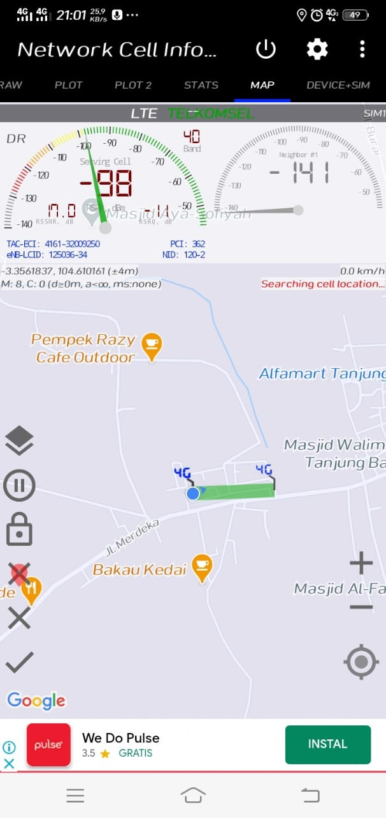
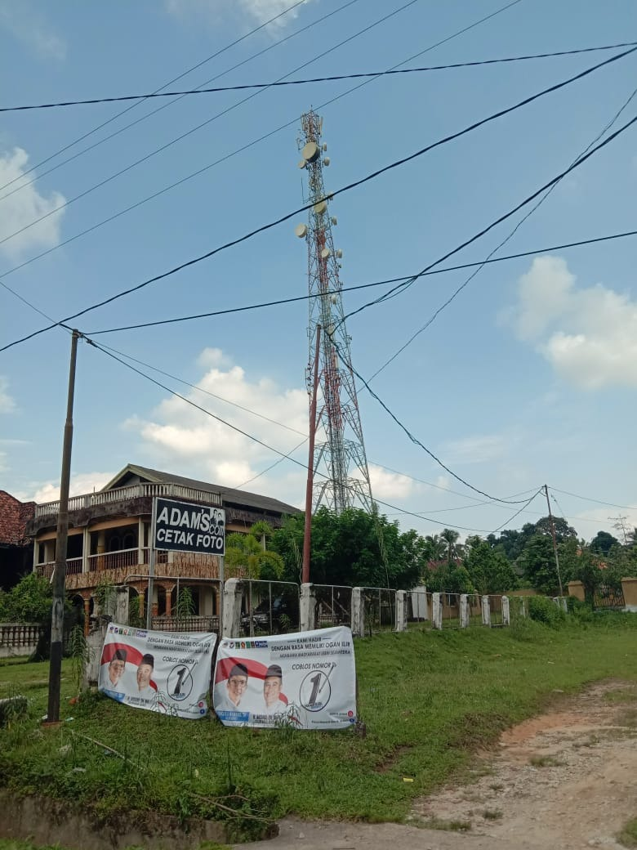
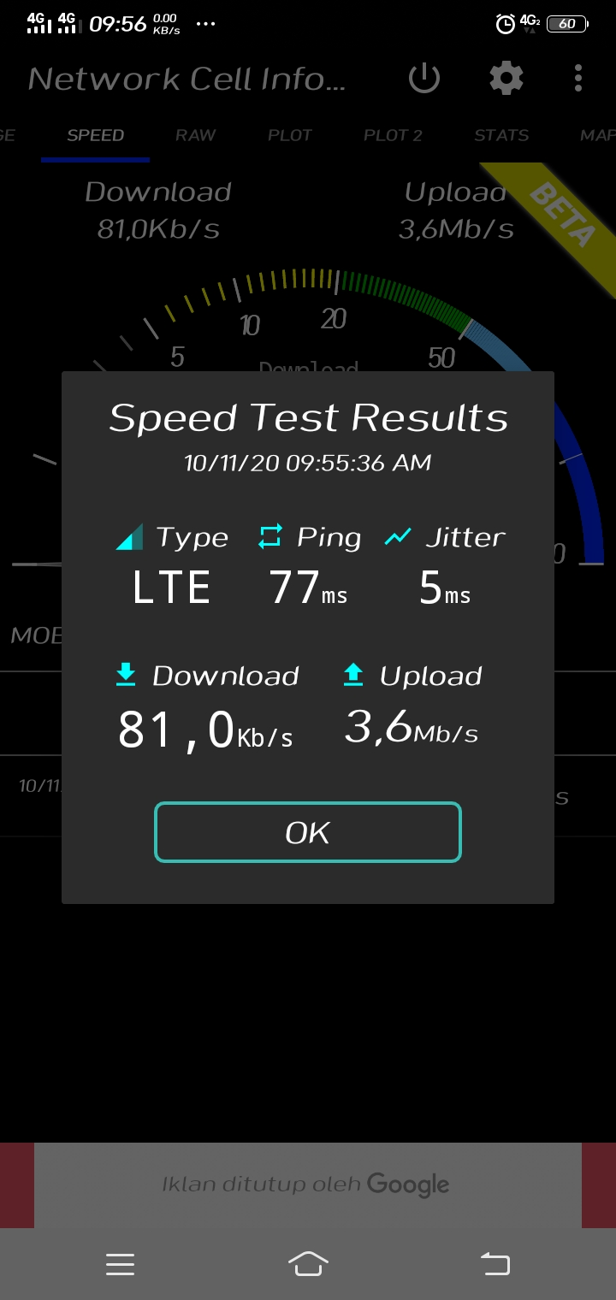
Percobaan Telkomsel
Daerah Tanjung Batu, Ogan Ilir

Slide 9
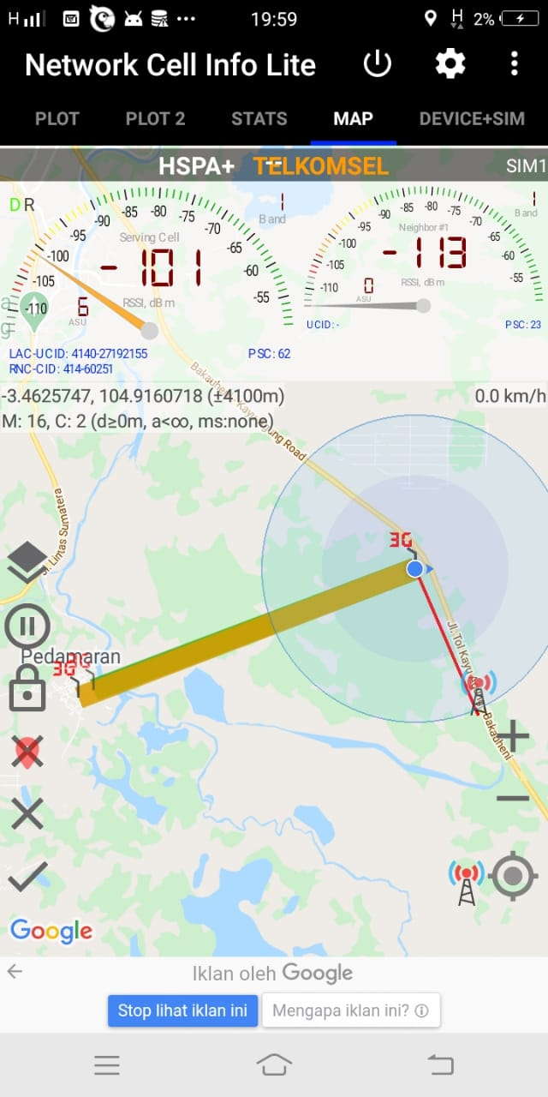
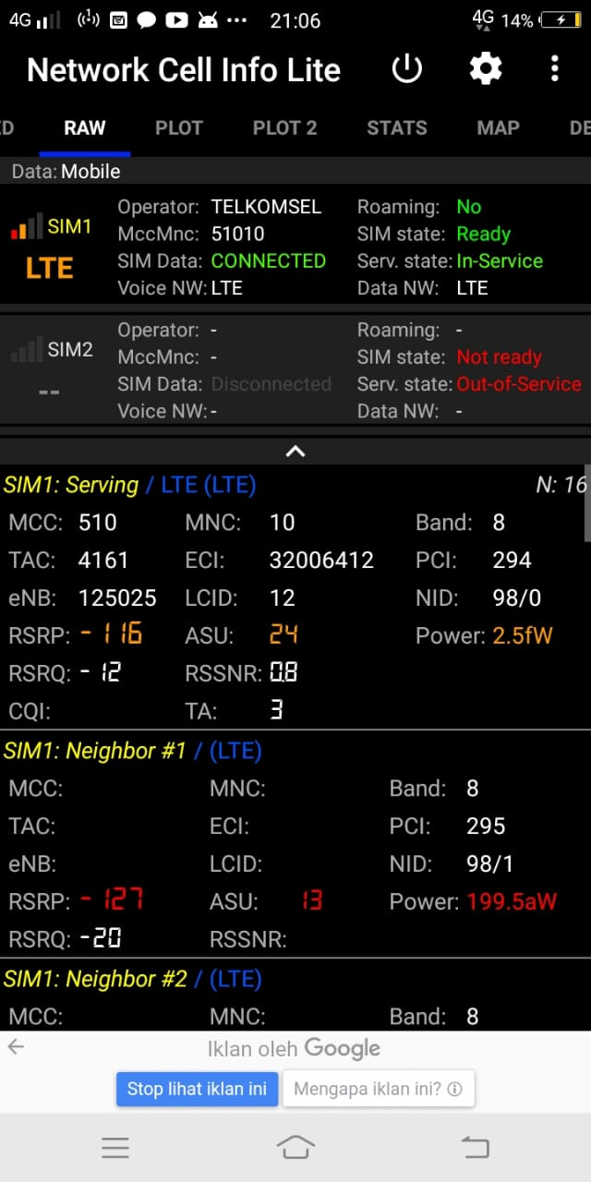
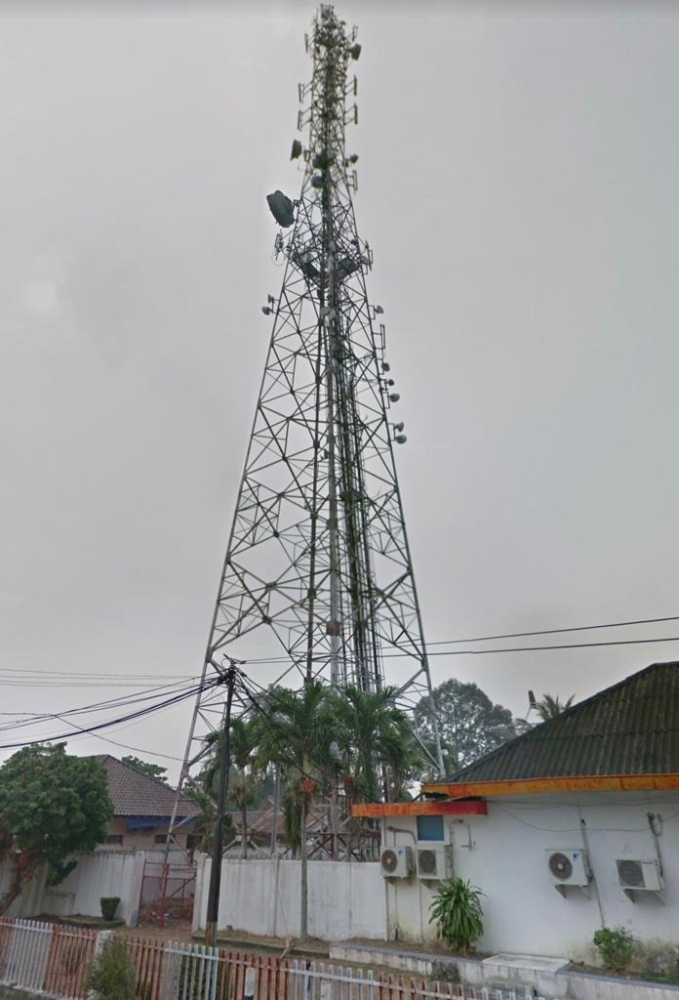
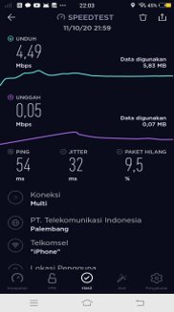
Percobaan Telkomsel
Daerah Pedamaran

Slide 10
INDOSAT OOREDOO
Dengan Provider Indosat Ooredoo ini kami menguji di daerah Tanjung Batu, Ogan Ilir. Kami melakukan percobaan dan mendapat hasil seperti table terlampir
Area | Provider | RSRP | RSRQ | RSSNR | Download | Upload
Tanjung Batu,OI | Indosat Ooredoo | -105db | -13db | 1,7db | 0,25 Mb/s | 11,2 Mb/s

Slide 11
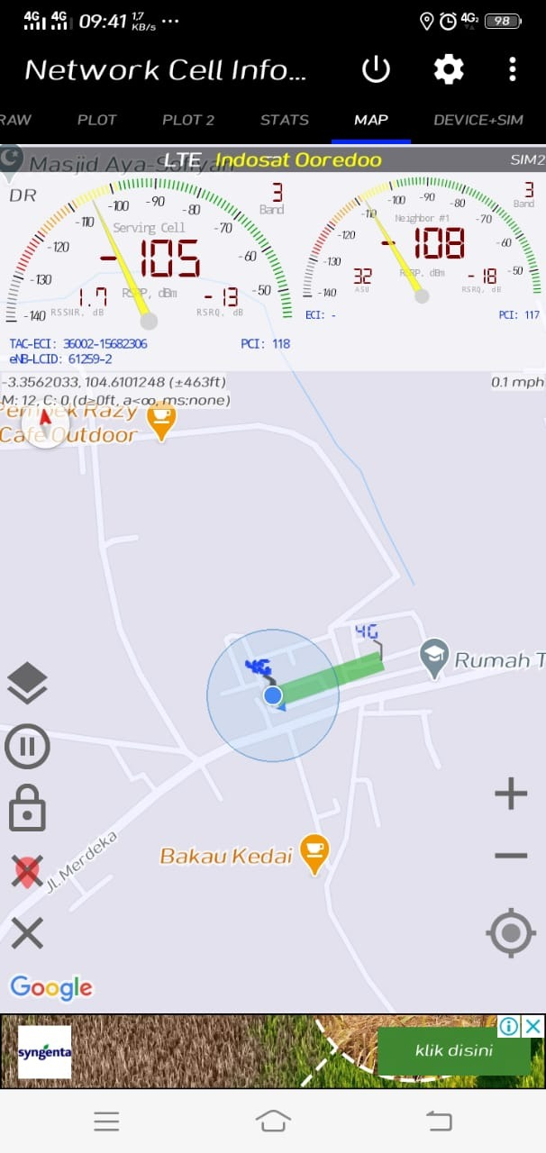
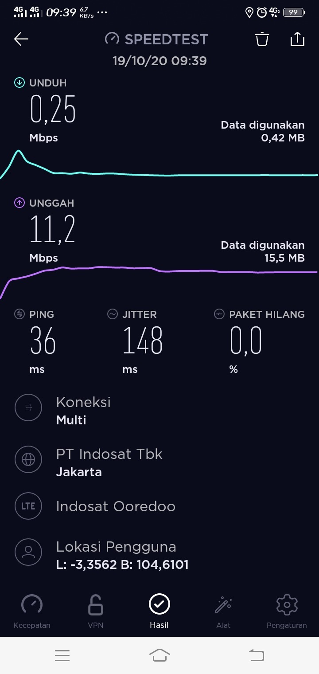
Percobaan Indosat Ooredoo

Slide 12
Analisis Umum
Dari hasil analisis yang kami dapatkan, sebagian besar provider yang kami coba kualitas sinyal internetnya termasuk kategori yang bisa dibilang hampir dibawah normal karena meskipun PING yang didapatkan cukup bagus, jitter yang didapatkan cukup besar sehingga dapat mengurangi kekuatan sinyal. Kami melakukan percobaan ditempat terbuka. Dalam pengujian, kami menyimpulkan bahwa semakin dekat user dengan tower maka semakin baik juga kualitas sinyal internet yang didapat. Tetapi user juga bisa mengalami gangguan jaringan dari noise yang diberikan oleh tower yang dapat menggaggu sinyal utama yang diberikan oleh tower.

Slide 13
Analisis Jarak
Pada percobaan dengan salah satu provider kami melakukan yang pertama dengan jarak 4000 meter dan yang kedua dengan jarak 900 meter, kami mendapatkan bahwa PING yang pertama lebih kecil dari yang kedua, besar jitter yang pertama lebih besar dari yang kedua, kecepatan download yang pertama lebih besar dari yang kedua, dan kecepatan upload yang pertama lebih kecil dari yang kedua. Kami menyimpulkan bahwa meskipun PING yang pertama lebih kecil dari yang kedua, tetapi jitter atau interupsi sinyal yang didapatkan yang kedua lebih kecil dari yang pertama sehingga membuat kualitas sinyal yang didapatkan yang kedua lebih baik dari yang pertama. Jadi jarak user dengan tower berpengaruh terhadap kualitas internet.

